Slide 1

송산 포도 축제
6조 조별과제
이성현, 이지원, 임진화, 정소영

Slide 2
CONTENT - 01
송산 포도 축제
01
02
01 스케줄 & 기획
Page 3 ~ 9
02 스케치 & 프로토타이핑
Page 11 ~ 15
스케줄
기획
스케치
프로토타이핑
03
04
03 디자인 & 기능 & 코드
Page 17 ~ 30
04 역할분담 & 후기
Page 32 ~ 37
디자인&기능
코드
역할분담
후기

Slide 3
01 - 스케줄 1~2주차
송산 포도 축제
 |  |  |  |  | 7월 16일 금요일 | 7월 17일 토요일
7월 18일 일요일 | 7월 19일 월요일 | 7월 20일 화요일 | 7월 21일 수요일 | 7월 22일 목요일 | 7월 23일 금요일 | 7월 24일 토요일
시장조사 및 메뉴 구상
- 포도 축제에 관한 정보 수집 & 메뉴 구상
콘셉트 도출 및 페르소나 분석
- 컬러 및 폰트 콘셉트 도출
스케치 작업 - 전체 레이아웃 스케치
자료 수집 - 이미지 수집 & 일러스트 작업
오븐작업

Slide 4
01 - 스케줄 3~5주차
송산 포도 축제
7월 25일 일요일 | 7월 26일 월요일 | 7월 27일 화요일 | 7월 28일 수요일 | 7월 29일 목요일 | 7월 30일 금요일 | 7월 31일 월요일
8월 1일 일요일 | 8월 2일 월요일 | 8월 3일 화요일 | 8월 4일 수요일 | 8월 5일 목요일 | 8월 6일 금요일 | 8월 7일 토요일
8월 8일 일요일 | 8월 9일 월요일 | 8월 10일 화요일 | 8월 11일 수요일
코딩 작업 - 1차
- 메인 페이지 & 상세페이지 contents 작업
코딩 작업 - 2차 (1차 피드백 후 추가 작업)
- 메뉴 헤더 & 푸터 작업 및 페이지 contents 작업
코딩 작업 - 3차 (2차 피드백 후 추가 작업)
D-DAY 계산 & 맨 위로 버튼 작업 전체 페이지 피드백 후 수정 작업
코딩 작업(정리) & PPT 작업

Slide 5
01 - 콘셉트
송산 포도 축제
#FAF1CF
#3F6844
#6D4259
아이들이 좋아할 만한 귀여운 색상, 글꼴을 사용
210 파프리카
210 나무 고딕
210 나무 굴림

Slide 6
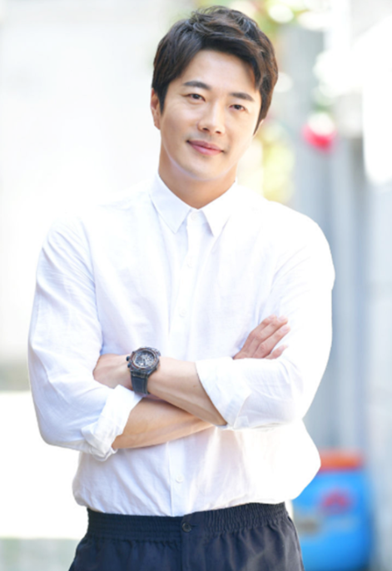
01 - 페르소나
송산 포도 축제
거주지
경기 남부 지역
나이, 성별43세 남성
취미
가족들과 여행, 캠핑을 즐겨 함
특징
아이들과 함께 노는 것을 즐기는 아버지
요구사항
가족
배우자, 아들, 딸
1.
자녀들이 즐길 수 있는 체험을 원함
2.
촉감 활동을 할 수 있는 체험을 원하며,
어른들도 즐길 거리가 있길 바람
김승철
“ 아이들과 재밌고 유익한 시간을 보내고 싶어요 ”
3.
차로 이동해서 주차장이 있길 바람

Slide 7
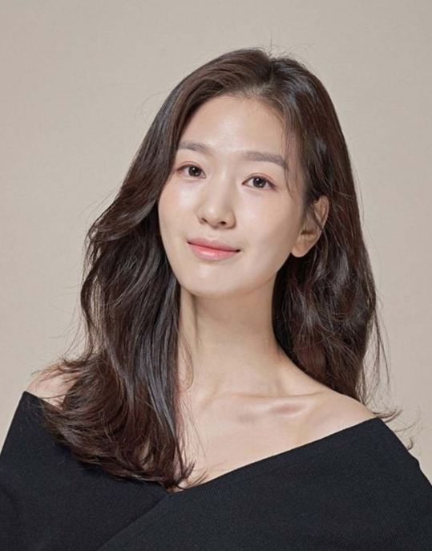
01 - 페르소나
송산 포도 축제
거주지
서울 북부 지역
나이, 성별29세 여성
취미
맛집, 문화제, 공연 등 블로그에 작성할 수 있는 장소 탐방
특징
블로거 활동 (축제 리뷰 작성)
가족
어머니
1남 2녀 중 막내
요구사항
1.
블로그 포스팅을 위한 체험 활동이 있기를
바람
이동희
2.
사진 찍기 좋은 배경이 있기를 바람
“ 신뢰할 수 있는 블로거가 되고 싶어요 ”

Slide 8
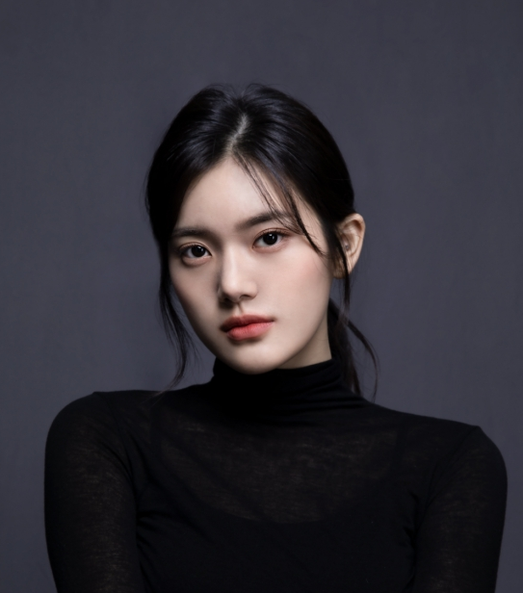
01 - 페르소나
송산 포도 축제
거주지
경기 화성시
나이, 성별25세 여성
취미
다양한 사람들을 만나
대인관계를 넓힐 수 있는 활동을 즐겨함
특징
애인과 함께 축제 즐기고 싶어함
가족
어머니, 아버지
요구사항
1.
애인과 데이트 했을 때 활동적인 것을 하고
싶어함
박희정
2.
축제 장소 대중 교통 정보 필요
“ 활동적인 체험을 통해 관계를 더욱 발전 시키고 싶어요 ”

Slide 9



01 - 페르소나 니즈 반영
송산 포도 축제
김승철
이동희
박희정
자녀들이 즐길 수 있는 체험을 원함
블로그 포스팅을 위한 체험 활동이 있기를 바람
애인과 데이트 했을 때 활동적인 것을 하고 싶어함
차로 이동해서 주차장이 있길 바람
사진 찍기 좋은 배경이 있기를 바람
축제 장소 대중 교통 정보 필요
촉감 활동을 할 수 있는 축제 프로그램 선정
체험 활동에 대한 안내 메시지
체험 활동에 대한 안내 메시지
직관적인 행사 배치도 페이지 제작
찾아오시는 길 안내 페이지

Slide 10
CONTENT - 02
송산 포도 축제
01
02
01 스케줄 & 기획
Page 3 ~ 9
02 스케치 & 프로토타이핑
Page 11 ~ 15
스케줄
기획
스케치
프로토타이핑
03
04
03 디자인 & 기능 & 코드
Page 17 ~ 30
04 역할분담 & 후기
Page 32 ~ 37
디자인&기능
코드
역할분담
후기

Slide 11
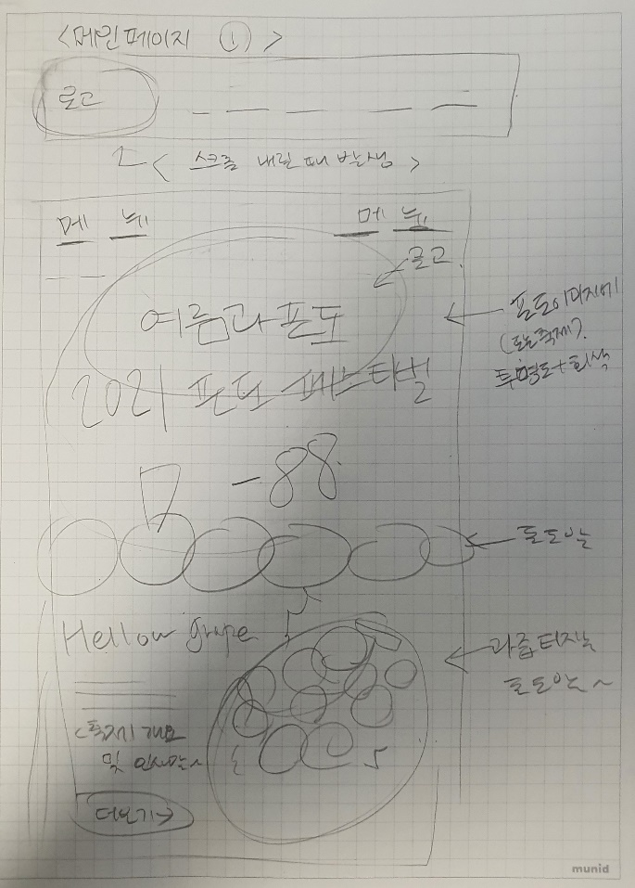
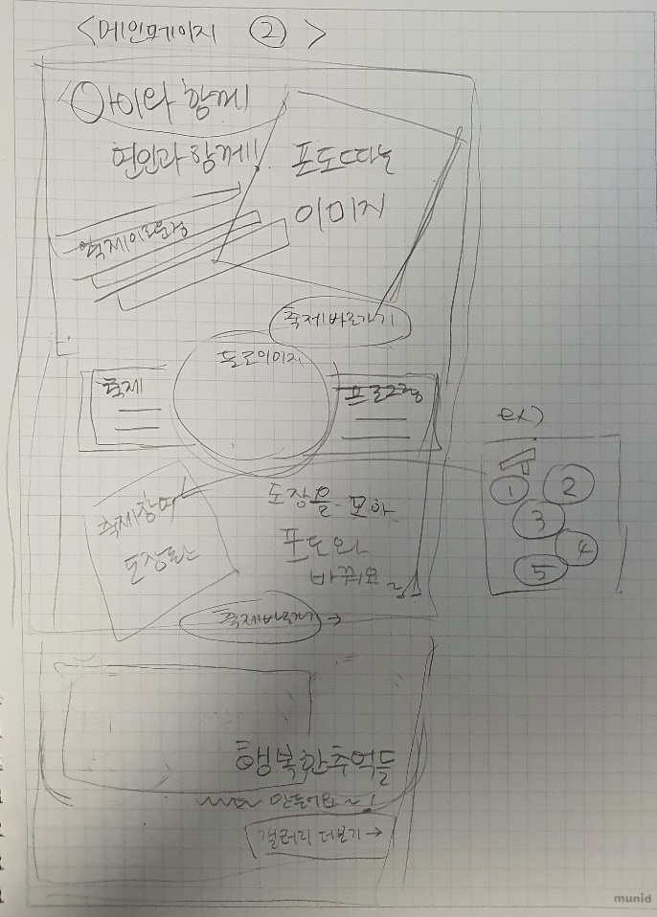
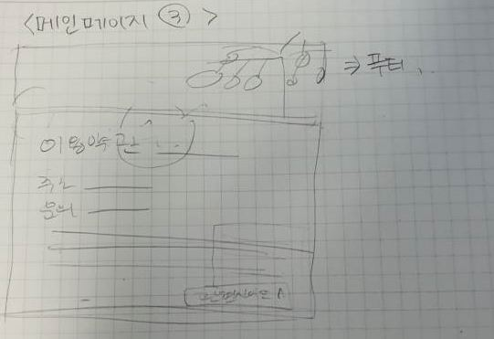
02 - 스케치 메인 페이지
송산 포도 축제
전체 기획의도
1.
전체적으로 귀여운 이미지와 일러스트를 사용하여 아이들과
함께 즐길 수 있는 느낌을 줌
2.
D-day로 축제 기대감 상승
3.
메뉴의 hover효과로 시인성
높임

Slide 12
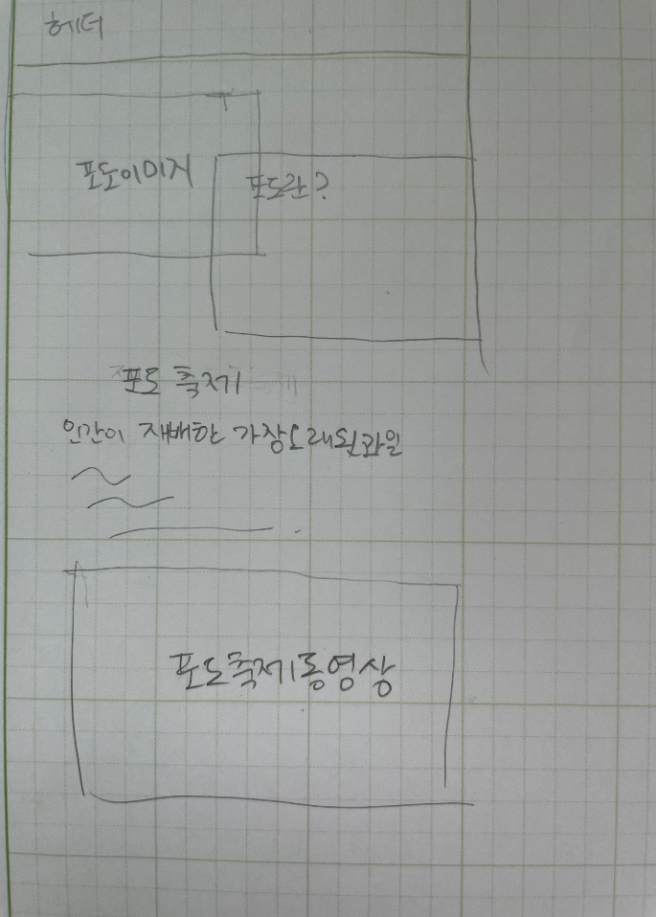
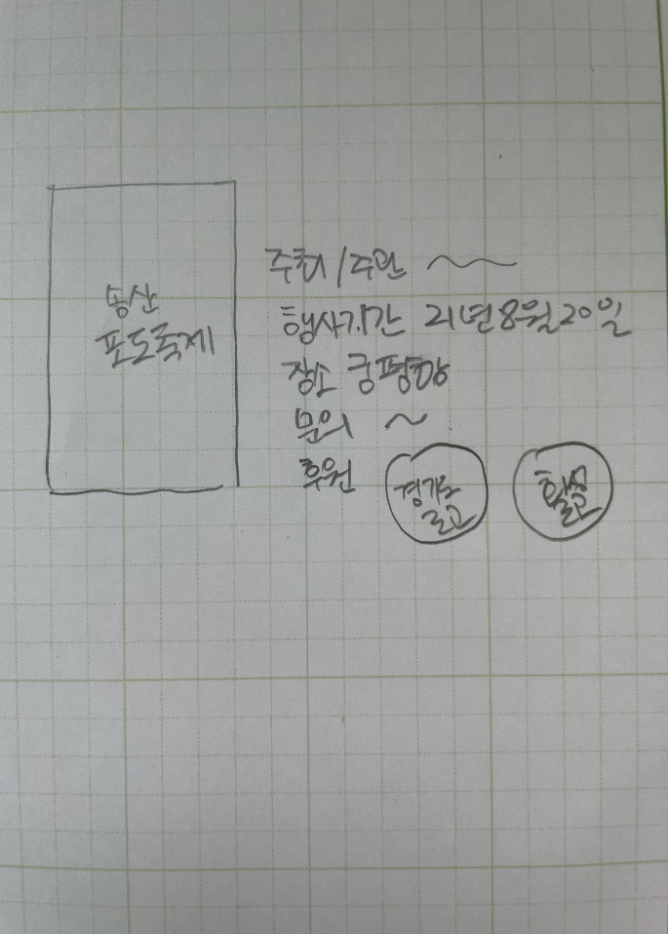
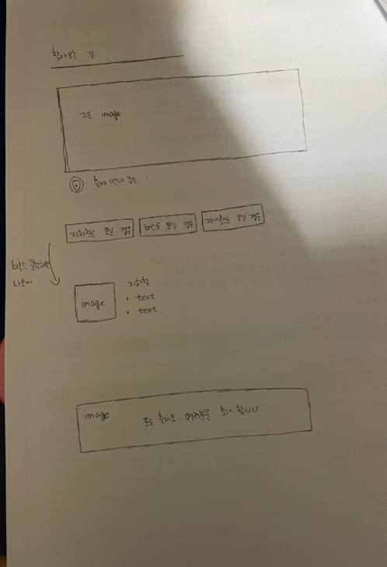
02 - 스케치 상세 페이지
송산 포도 축제
<인사말>
<축제 개요>
<찾아오시는 길>

Slide 13
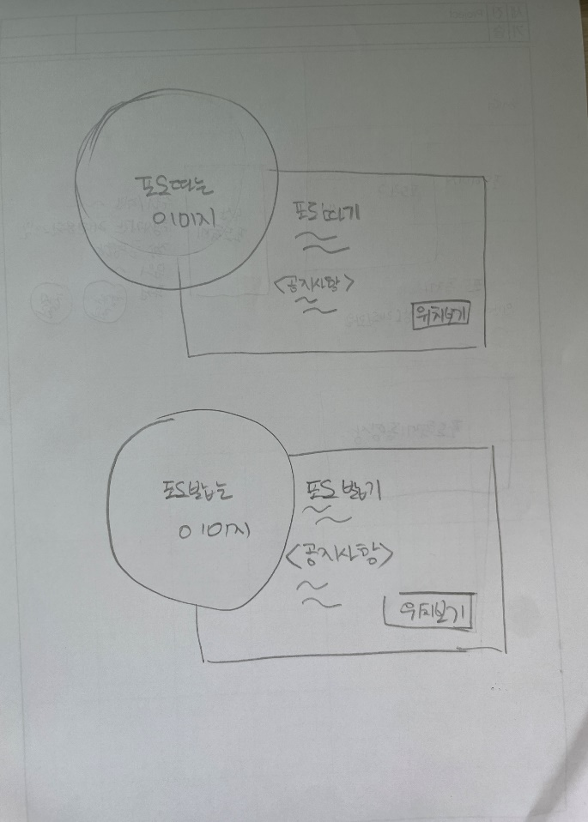
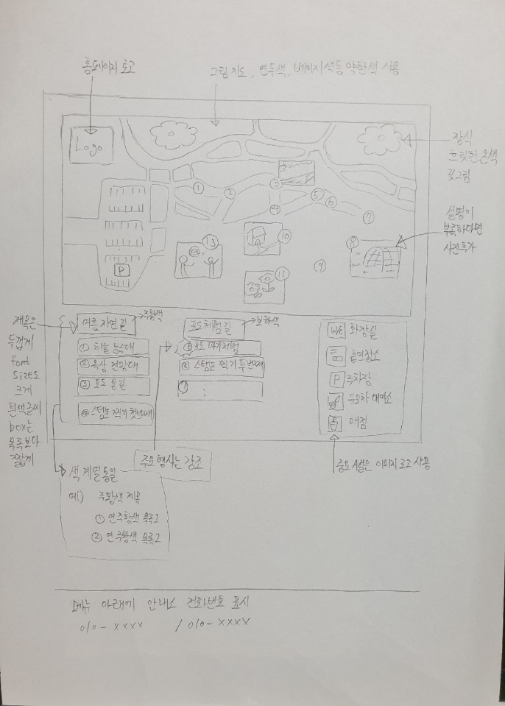
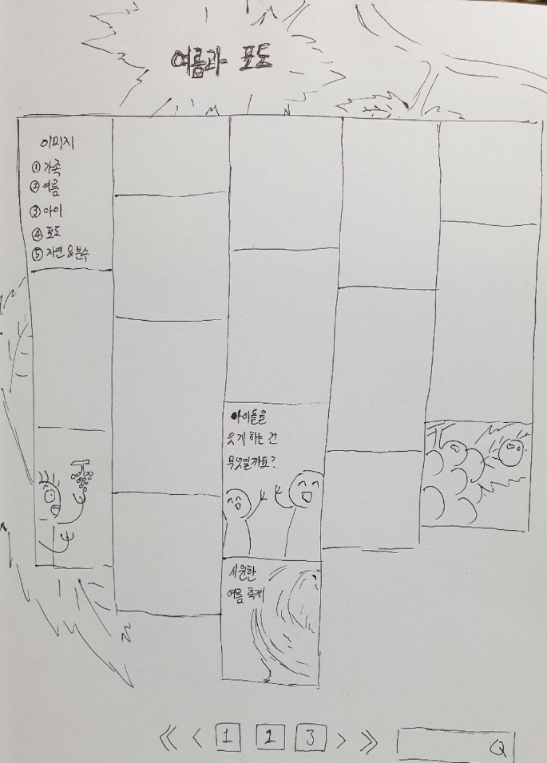
02 - 스케치 상세 페이지
송산 포도 축제
<축제 프로그램>
<축제 배치도>
<갤러리>

Slide 14
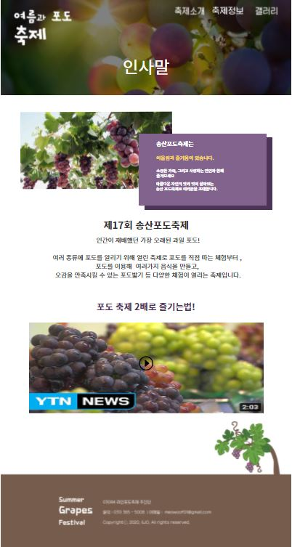

02 - 프로토타이핑
송산 포도 축제
프로토타이핑
스케치를 기반으로 배치 및 사이즈 조절
텍스트 삽입과 일러스트, 이미지, 영상 준비

Slide 15
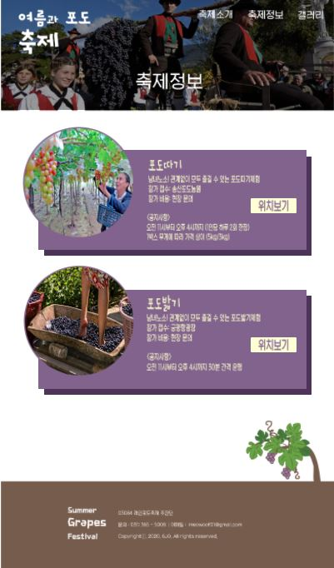
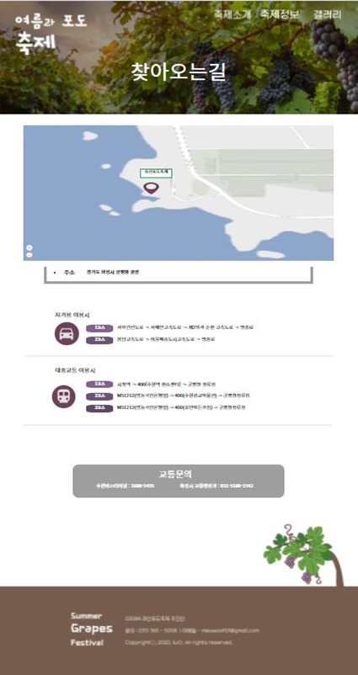
02 - 프로토타이핑
송산 포도 축제
OVEN
OVEN으로 프로토타이핑한 작업물에 색상 및 폰트 적용
헤더와 푸터, 이미지와 영상을 추가하여 사이트 만들기 작업 전 최종적으로 구조와 배치 확인
OVEN 페이지 바로가기
메인 페이지
인사말
축제 개요
찾아오시는 길
축제 프로그램
축제 배치도
갤러리

Slide 16
CONTENT - 03
송산 포도 축제
01
02
01 스케줄 & 기획
Page 3 ~ 9
02 스케치 & 프로토타이핑
Page 11 ~ 15
스케줄
기획
스케치
프로토타이핑
03
04
03 디자인 & 기능 & 코드
Page 17 ~ 30
04 역할분담 & 후기
Page 32 ~ 37
디자인&기능
코드
역할분담
후기

Slide 17
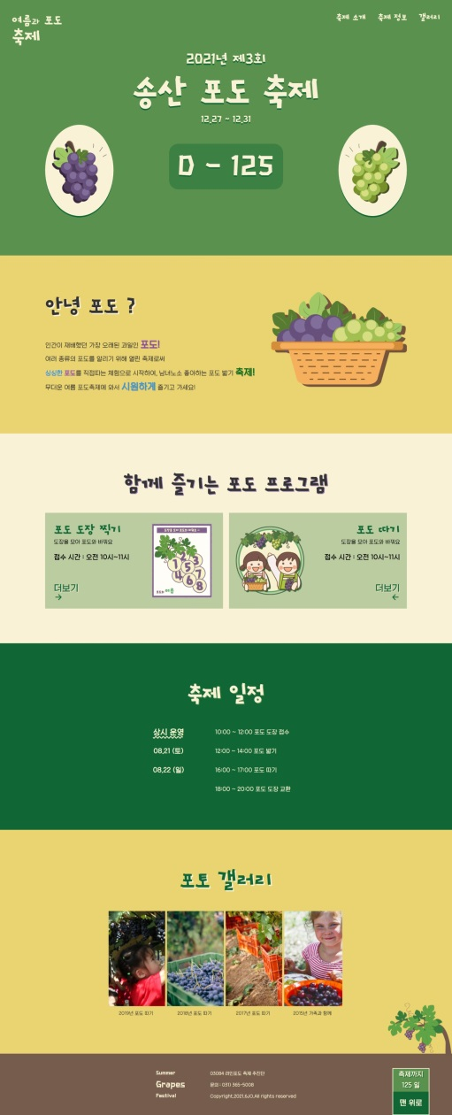
03 - 디자인 & 기능
송산 포도 축제
바로 가기
메인 페이지
1
디자인
색상
자연의 푸르름: #5b914e
여름의 따스함: #ead371
포도 이미지
물방울 모양: 청량감을 표현
일러스트
어린아이: 친숙하게 여김
성인: 자녀를 떠올림
푸터
색상&나무 이미지: 푸터를 땅처럼 표현
2
3
기능
D-day
현재시간 기준으로 D-day 출력
포도 프로그램
클릭 시 페이지 이동
1
2
4
축제 일정
날짜 클릭: 우측 일정 내용 교체
포토 갤러리
이미지 hover : 이미지 확대
3
4

Slide 18
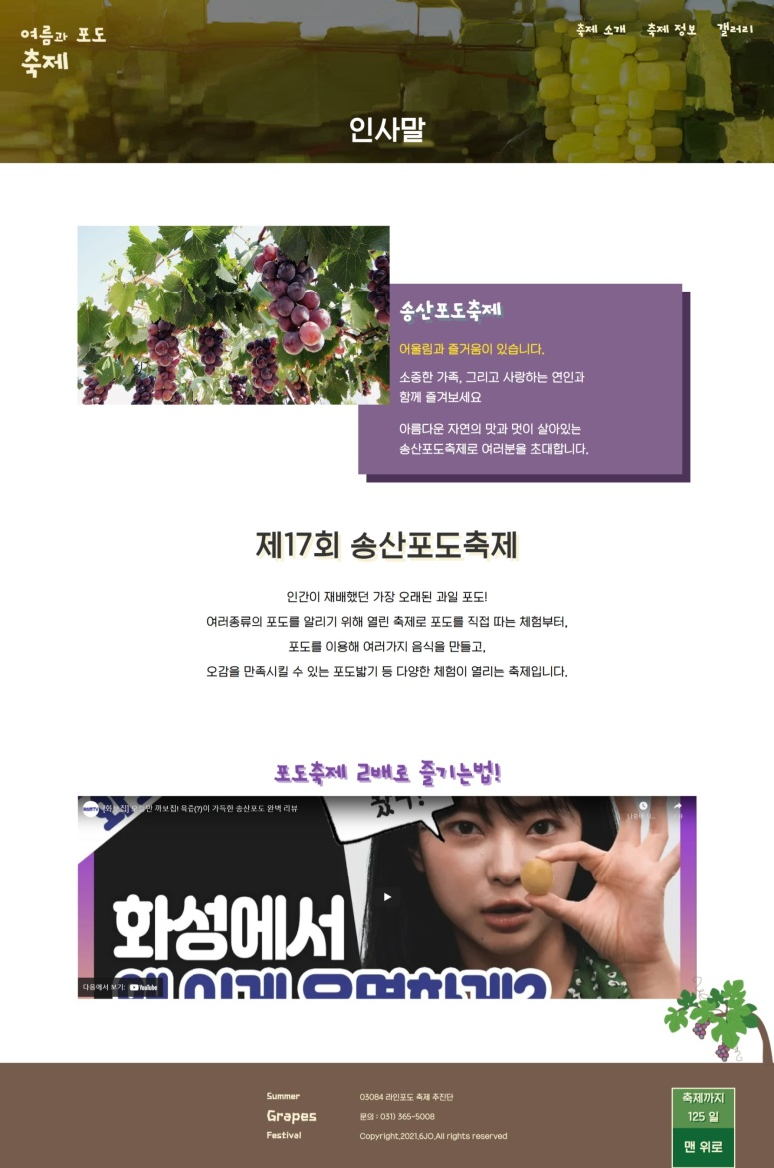
03 - 디자인 & 기능
송산 포도 축제
바로 가기
축제 소개 > 인사말
디자인
이미지
화사한 이미지: 밝은 분위기 형성
인사말 박스 & 동영상 제목 글씨
그림자 효과: 입체감을 줌
1
기능
동영상
Iframe 태그 사용
동영상 재생 버튼 클릭 시 동영상 재생
1

Slide 19
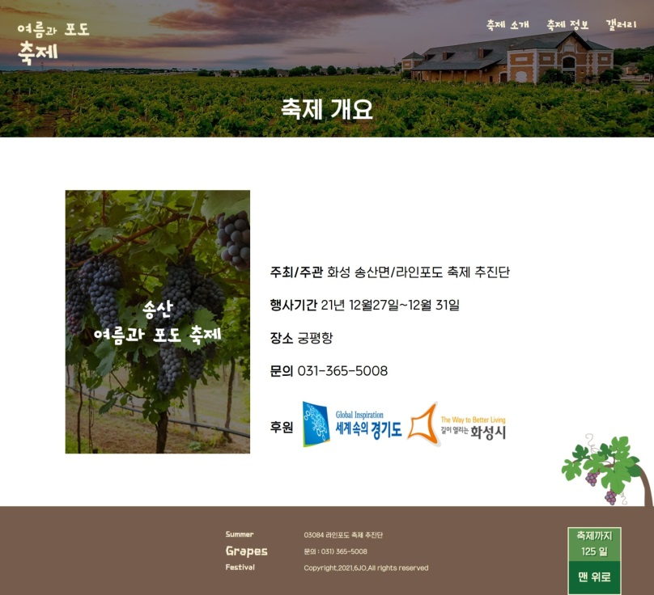
03 - 디자인 & 기능
송산 포도 축제
바로 가기
축제 소개 > 축제 개요
디자인
이미지
포도 이미지: 헤더의 포도밭과 어우러짐
푸터의 땅과 어우러짐
글씨
어두운 배경에 흰 글씨: 헤더와 통일감
1
기능
후원 로고
클릭 시: 공식 사이트로 이동
1

Slide 20
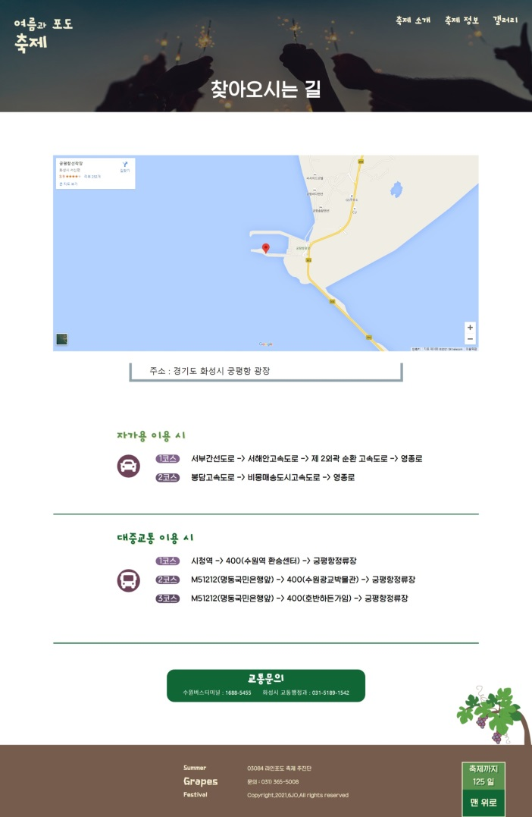
03 - 디자인 & 기능
송산 포도 축제
바로 가기
축제 소개 > 찾아오시는 길
디자인
이미지
지도: 이해를 돕는 이미지
글씨 색
녹색 계열 제목: 포도 잎 연상
보라색 계열 박스: 포도 알 연상
지도 아래 U자
답답한 사각형 사이에서 재미를 줌

Slide 21
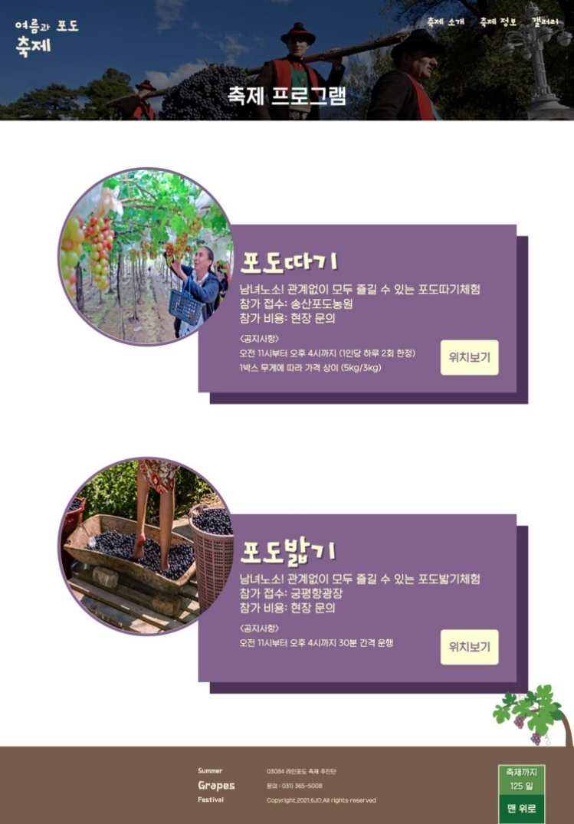
03 - 디자인 & 기능
송산 포도 축제
바로 가기
축제 정보 > 축제 프로그램
디자인
이미지
박스 색 보더: 일체감 형성
텍스트 & 박스
그림자: 입체감을 줌
1
글씨 색
밝은 분위기: #ead371
1
기능
위치보기
호버 시: 버튼 크기 확대
클릭 시: 축제 배치도 페이지로 이동
1

Slide 22
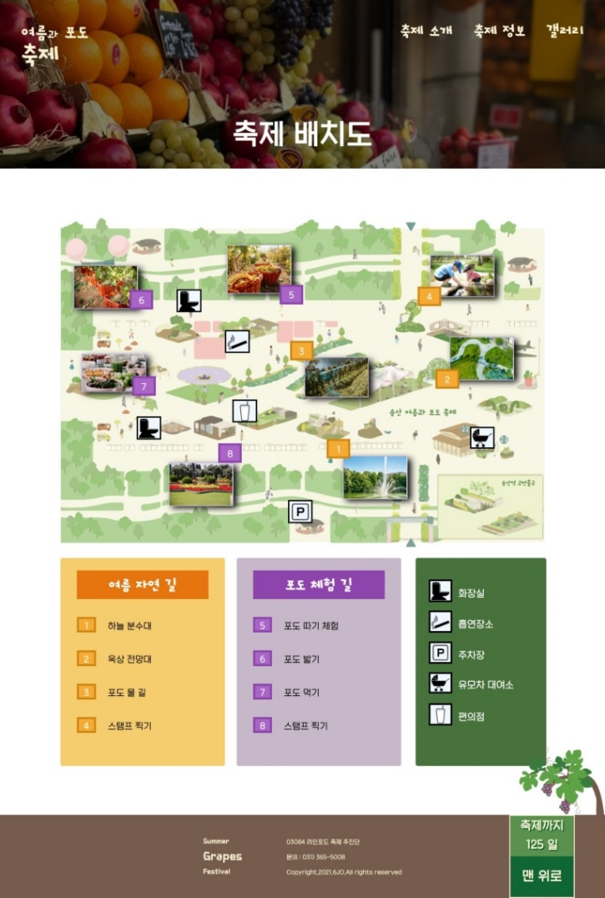
03 - 디자인 & 기능
송산 포도 축제
바로 가기
축제 정보 > 축제 배치도
디자인
색상
여름: 오렌지색 계열
포도: 보라색 계열
그림 지도
어린아이, 축제를 즐기는 연령대에
맞춰 친근하게 디자인
1
사진
위치 특정을 도움
기능
사진
호버 시: 이미지 확대
1

Slide 23
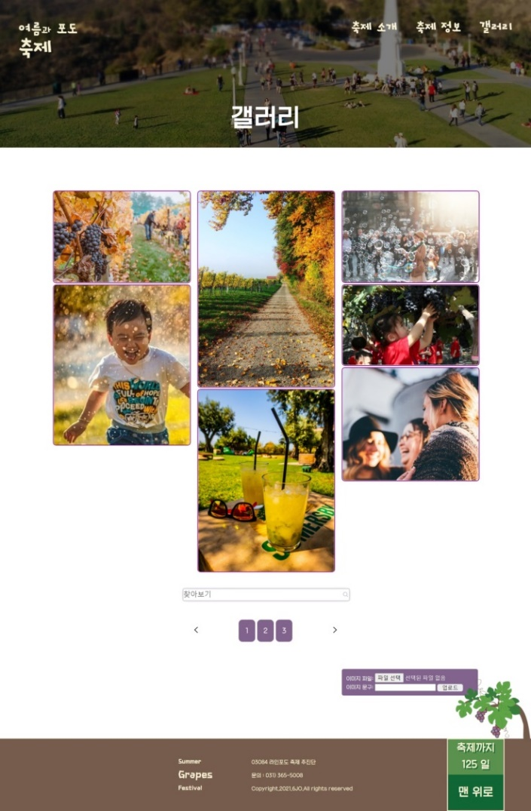
03 - 디자인 & 기능
송산 포도 축제
바로 가기
갤러리
디자인
전체 배치도
포도 모양을 연상 시킴
1
테두리 색상
포도를 연상 시키는 색상
2
기능
갤러리
가운데 줄이 가장 길게 생성
검색 창
간단한 검색
3
1
2
업로드
이미지와 문구 업로드
3

Slide 24
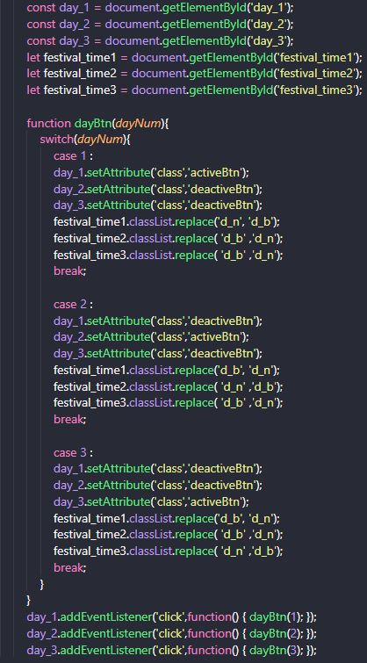
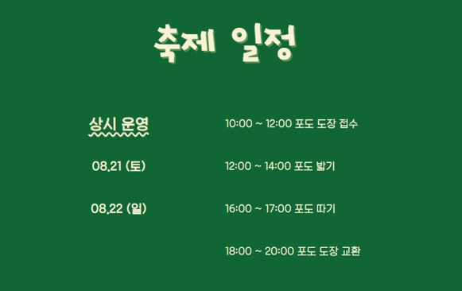
03 - 코드
송산 포도 축제
메인 축제 일정
바로 가기

Slide 25
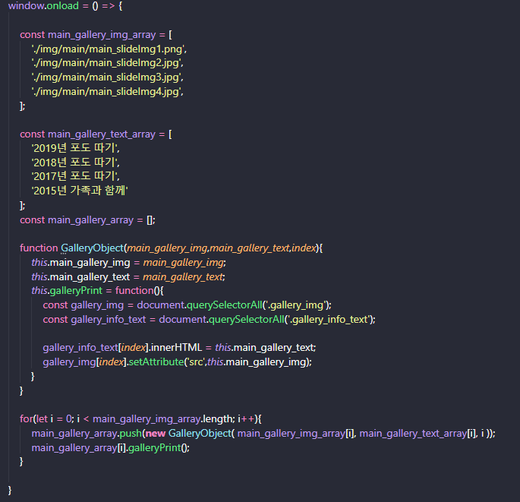
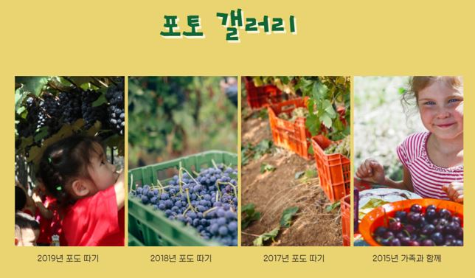
03 - 코드
송산 포도 축제
메인 갤러리
바로 가기

Slide 26
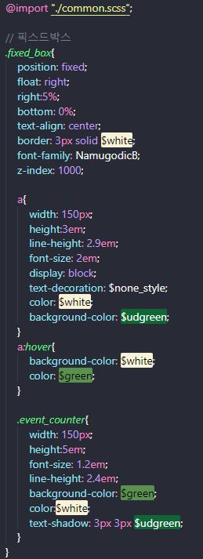

03 - 코드
송산 포도 축제
맨 위로 박스
바로 가기

Slide 27
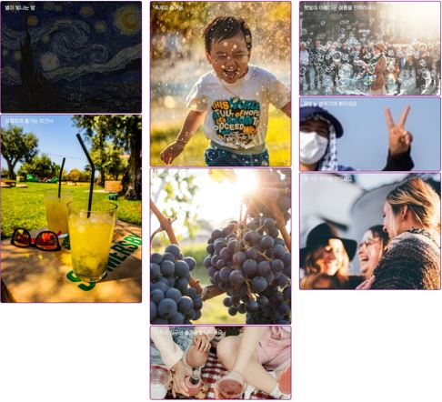
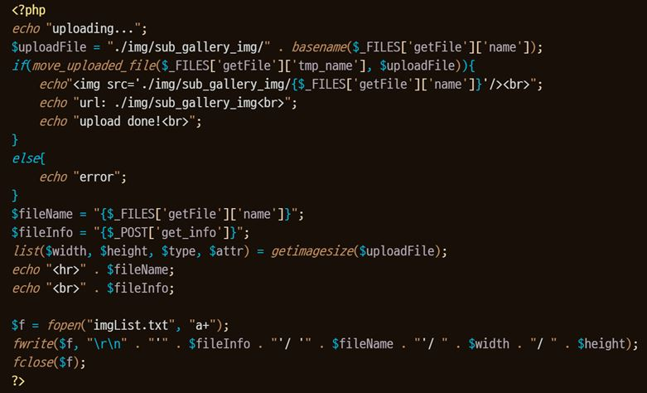
03 - 코드
송산 포도 축제
갤러리 이미지 업로드
바로 가기

Slide 28
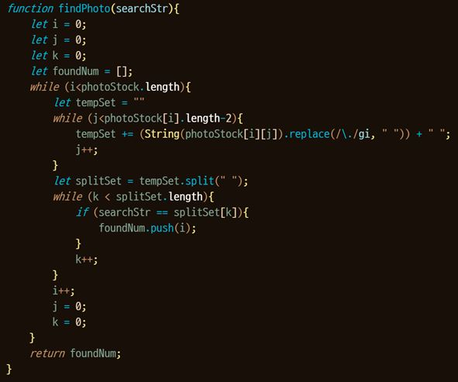
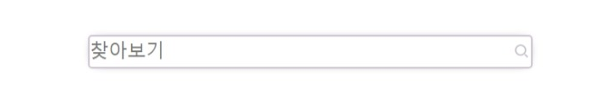
03 - 코드
송산 포도 축제
갤러리 이미지 검색
바로 가기

Slide 29
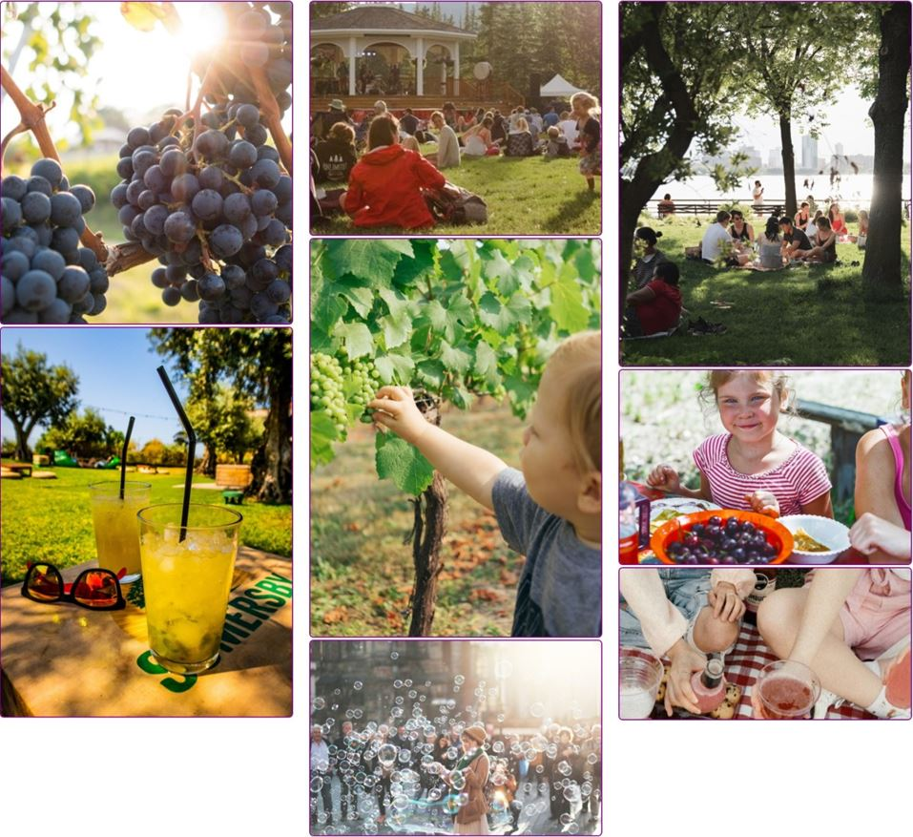
03 - 코드
송산 포도 축제
갤러리 가운데 영역이 가장 길게(화면)
바로 가기

Slide 30
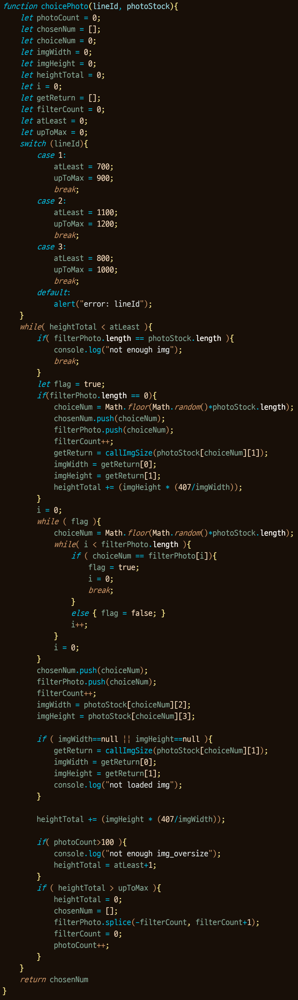
03 - 코드
송산 포도 축제
갤러리 가운데 영역이 가장 길게(코드)
바로 가기

Slide 31
CONTENT - 04
송산 포도 축제
01
02
01 스케줄 & 기획
Page 3 ~ 9
02 스케치 & 프로토타이핑
Page 11 ~ 15
스케줄
기획
스케치
프로토타이핑
03
04
03 디자인 & 기능 & 코드
Page 17 ~ 30
04 역할분담 & 후기
Page 32 ~ 37
디자인&기능
코드
역할분담
후기

Slide 32

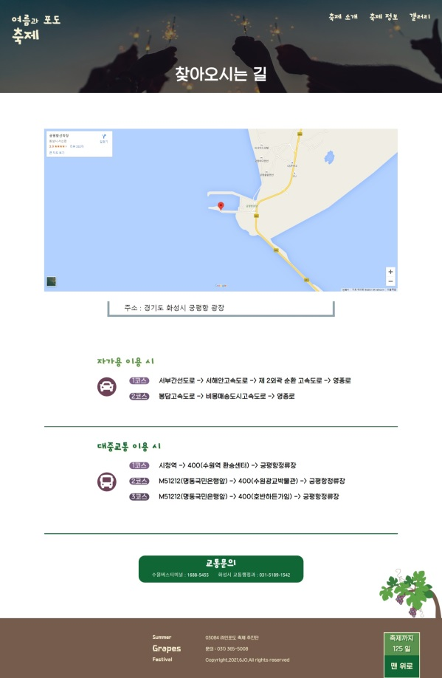
04 - 역할분담
송산 포도 축제
01
19번 이성현
인사말, 찾아오시는 길
인사말, 찾아오시는 길
스케치, 오븐작업, HTML, CSS 코딩
PPT
프로토타이핑, 코드

Slide 33

04 - 역할분담
송산 포도 축제
02
02
21번 이지원
메인 페이지
메인 페이지
스케치, 오븐 작업, 헤더, 푸터 HTML, Sass, JS 코딩
맨 위로 버튼 HTML, Sass 코딩
기획
벤치마킹(메뉴 구성), 콘셉트(색상, 글꼴) 도출, 페르소나
PPT
콘셉트, 페르소나, 역할 분담, 후기
전체 페이지 레이아웃 구성, 수정

Slide 34

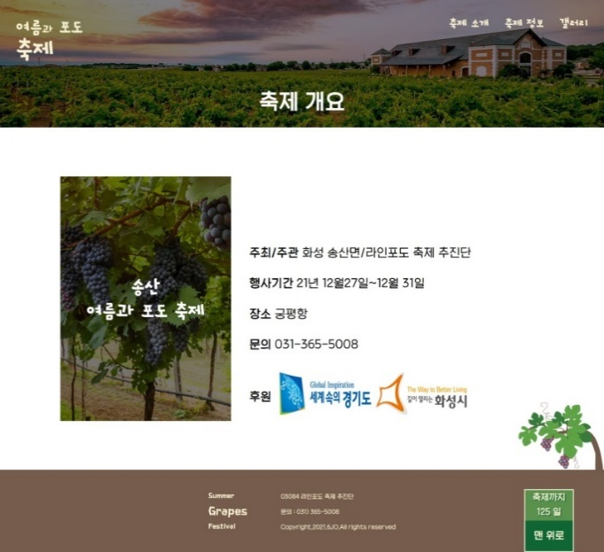
04 - 역할분담
송산 포도 축제
03
23번 임진화
축제 프로그램, 축제 개요
축제 프로그램, 축제 개요 페이지
스케치, 오븐 작업 HTML, CSS 코딩
서브 페이지 헤더 HTML, CSS 코딩
기획
벤치마킹(메뉴 구성), 페르소나
PPT
스케치, 스케줄, 코드 전체 페이지 수정

Slide 35
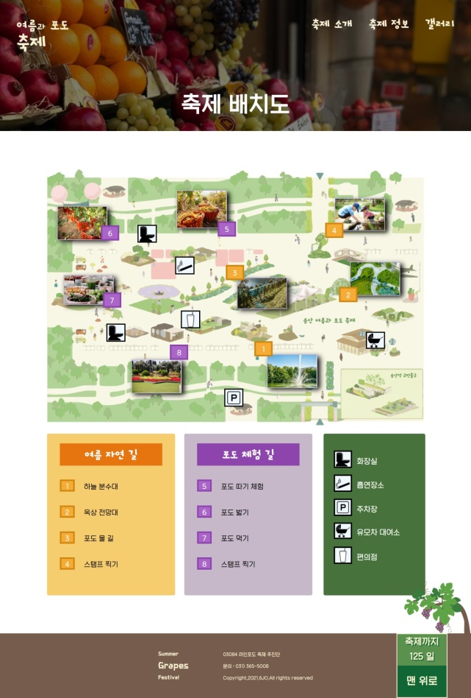

04 - 역할분담
송산 포도 축제
04
26번 정소영
축제 배치도, 갤러리
축제 배치도, 갤러리 페이지
스케치, 오븐 작업, HTML, CSS, JS 코딩
기획
벤치마킹 (디자인 콘셉트), 페르소나
PPT
디자인 & 기능 전체 페이지 수정

Slide 36
04 – 후기
송산 포도 축제
조별 과제, 사이트 만들기 모든 것이 처음이라 많이 낯설고 어려웠습니다.
사이트 만들기 전 직접 만들 페이지 틀을 잡고 색상과 이미지를 고민해보았습니다.
처음엔 미숙했지만, 그런 과정에서 디자인 감각도 조금이나마 늘어난 것 같습니다.
또한 누군가 시켜서 하는 작업이 아니라 직접 안 풀리는 것이 있으면 찾아보고
조원들의 도움을 받아 완벽하진 않지만 제 자신이 만족하는 작업을 한 것 같습니다.
이성현
기획 작업부터 PPT 작업까지 체계적으로 홈페이지를 구상해 본 적은 처음이라, 시작부터 걱정이 앞선 프로젝트였습니다.
게다가 조장이라는 직책까지 맡게 되어 더더욱 부담되었습니다.
처음에는 어떻게 시작해야 할지 막막했지만, 조원들과 회의하면서 점점 프로젝트의 방향을 잡을 수 있게 되었습니다.
서로의 작업물을 공유하면서 누가 어떤 부분에 강점이 있는지 파악할 수 있어 각자 제일 잘하는 부분에 집중하게 하였고, 의견을 공유하면 할수록 새로운 아이디어가 떠올라서 기획을 완성도 있게 다듬어 나갈 수 있었습니다. 조원들의 적극적인 참여가 아니었다면 절대 할 수 없었을 것입니다. 팀워크의 중요성과 팀원으로서의 마음가짐에 대해 다시 생각해보게 되는 좋은 계기가 되었습니다.
개인적으로는 객체와 배열, 이벤트 함수에 대해 더 배우고 Sass의 편리함도 알게 되었습니다. 일러스트와 포토샵도 더 견고하게 다룰 수 있게 된 것 같습니다.
감사합니다.
이지원

Slide 37
04 – 후기
송산 포도 축제
조별과제에 대한 부담과 완성해내야 한다는 걱정이 있었습니다.
회의를 하면서 개인적인 부담을 덜어내고 아이디어를 얻었으며,
막히는 부분이 있으면 조원들의 코드를 분석하고 이해하여 제 코드에 적용할 수 있었습니다.
비슷한 것임에도 조원들과 서도 다른 방법으로 접근 할 수 있다는 것을 깨달았습니다.
또, 작업을 하면서 포토샵, 일러스트 등 디자인 적인 것에 대해 어려움을 느껴 다시 공부할 수 있는 기회가 되었습니다.
임진화
조원과 의견을 모으며 협동작업의 장점을 다시금 알게 되었습니다.
해결이 어려웠던 오류를 조원 분들이 손쉽게 해결해주시는 걸 보고, 집단지성의 힘을 실감했습니다.
웹과 서버 간의 작업에서 JavaScript와 PHP의 역할 및 기능을 더욱 이해할 수 있었습니다.
이번은 text 파일을 이용했지만 다음에는 데이터베이스를 이용해서 데이터를 효율적으로 다뤄 보아야겠다는 생각을 하게 되었습니다.
정소영

Slide 38
감사합니다

